Slide 1
$「$市」如珍寶-新移民篇

Slide 2
新移民文化
台灣本來就是一座融合豐富異國文化的大熔爐，從荷蘭與西班牙統治台灣留下的痕跡，來台灣謀生的大陸沿海居民，之後戰爭植入的日本文化，跟著國民政府來台的大陸各省分榮民，以及現在因婚嫁、工作而加入的東南亞移民與其他國家的新移民者，造就多樣化的異國台灣風情。
台北則為最濃郁異國文化的城市，像是晴光商圈的菲律賓族群，因而造就出台灣唯一的菲律賓市場。在中和南勢角的緬甸華僑，緬甸風味的生活圈也成為了台北地區著名的異國街。在台北車站東口，印尼人常於此聚集，延伸出印尼街道區。而在其他縣市方面，桃園及中壢火車站口，延伸出東南亞大街。另外因工作與科技園區的外勞人口聚集，而產生小區域的異國商店與街道，像是台南永康工業區裡就又多家的東南亞商店與小吃店，也形成了不同的文化。

Slide 3
$「$市」如珍寶-新移民篇
中和華新緬甸市場

Slide 4
中和南勢角華新緬甸市場
位在新北市中和區南勢角捷運站附近，有一條全臺最多元的南洋料理美食街－華新街，也就是俗稱的緬甸街，這裡聚集了許多從雲南退駐到緬、泰的軍隊後裔與因經濟考量移民來臺的緬甸華僑，也因此在飲食上便傳承了雲南及緬甸的烹調手法，口味也特別道地。
在這文明的緬甸街市裡除了緬甸料理外，還有泰國、雲南、印度及廣東料理，因緬甸曾被英國與印度統治，因而有印度區，加上鄰近雲南及泰國邊境，造就多元的緬甸文化。而早期從大陸派至緬甸鎮守的國軍，以廣東廣西人居多，故此地擁有多樣的族群文化。

Slide 5
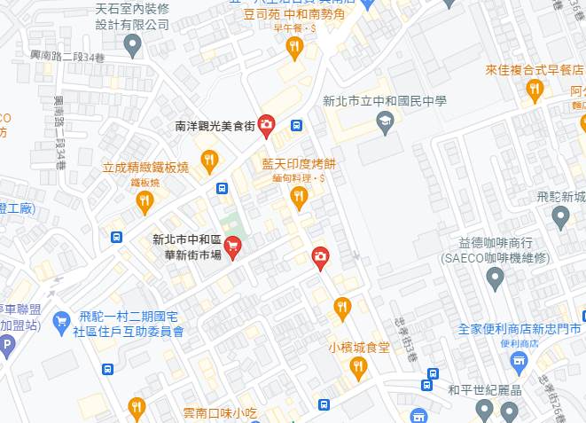
2.新北南勢角華新緬甸市場

Slide 6
華新緬甸小吃店-印度香米飯
主要販賣雞肉和牛肉的香米飯，也有供應羊肉香米飯。這印度香米飯是一種咖哩炒飯。緬甸及印度的咖哩偏油一些，香米飯蓬鬆蓬鬆，也有咖哩的香氣，但略乾一些。牛肉燉的軟爛，也是其特色。

Slide 7
華新市場-滇城雲南小吃
主要販賣道地滇緬料理，口味偏重口味，如巴巴絲、醃肉炒肉飯、酸辣湯、椒麻雞、打拋肉等。本圖為涼拌木瓜、打拋豬肉飯、豬肉涼麵、豬肉意麵、牛趴乎巴巴絲，味道不錯。

Slide 8
華新市場-日發小吃店印度烤餅
該店可說是華新市場內最出名的印度風味小吃店，以販售印度烤餅與煎餅為主，烤餅以奶油風味最受歡迎，酥脆表皮油亮，且奶香十足，內則口感鬆軟；煎餅以咖哩風味最為搶手，餅皮口感Q香有嚼勁，口感溫和不至辛辣。

Slide 9
華新市場-李園清真小吃
烤餅散發濃厚奶油香氣，口感滑順；千層餅像是沒有蔥的蔥抓餅，口感酥脆鬆軟，有砂糖甜香味；奶茶有茶香濃郁味道，並有獨特奶水味。店內環境散發獨特異國氛圍，充滿滇緬風味。

Slide 10
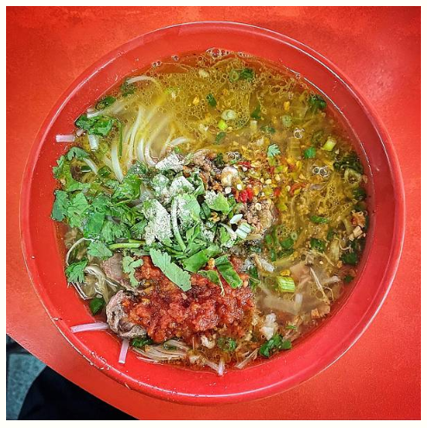
華新市場-異鄉小吃
該店可說是假日最熱門的滇緬料理店，如大薄片、豌豆粉、酸肉等各式料理，料理風味極受當地人喜愛。該圖為牛肉粑粑絲，以米為原料製成，口感類似越南米線，捲入牛肉、香菜、油蔥，增添番茄泥，清新爽口。

Slide 11
華新市場-正宗泰式小吃-泰式香腸
該攤位由道地的泰國人調製與販售，泰式涼拌木瓜為其招牌，風味與緬甸方式不同。而泰式香腸香茅味濃郁，香料的部分則採用全天然的香茅和萊姆葉，加一些糖、鹽及咖喱粉，口味獨特。

Slide 12
反思及回饋
在這幾堂課上課之後，你們對哪一種市場最有感受呢？把你感受最深刻的部分和其他同學分享，並聽聽看其他同學的回應，並發表你的看法。

